Slide 1
Interaktywny konfigurator wnętrz pomieszczeń z dekoracyjnymi panelami 3D
Pracę wykonał: Antoni Malak
Kierujący pracą:
dr inż. Mariusz Sulima

Slide 2
Geneza i cel pracy
Pomysł na temat
Aplikacja dla biznesu
Pomysł wzięty z życia codzienego
Finalny cel pracy

Slide 3
Podstawowe definicje i analiza
Wizualizacja
Interaktywność
Grafika komputerowa
Konifgurator produktu

Slide 4
Silnik gier komputerowych
Czym jest silnik do gier komputerowych?

Slide 5
Silniki gier komputerowych
Silniki brane pod uwagę:
Unreal Engine
CryEngine
Godot
Unity

Slide 6
Sprecyzowanie wymagań
Wymagania:
Sprzętowe
Funkcjonalności

Slide 7
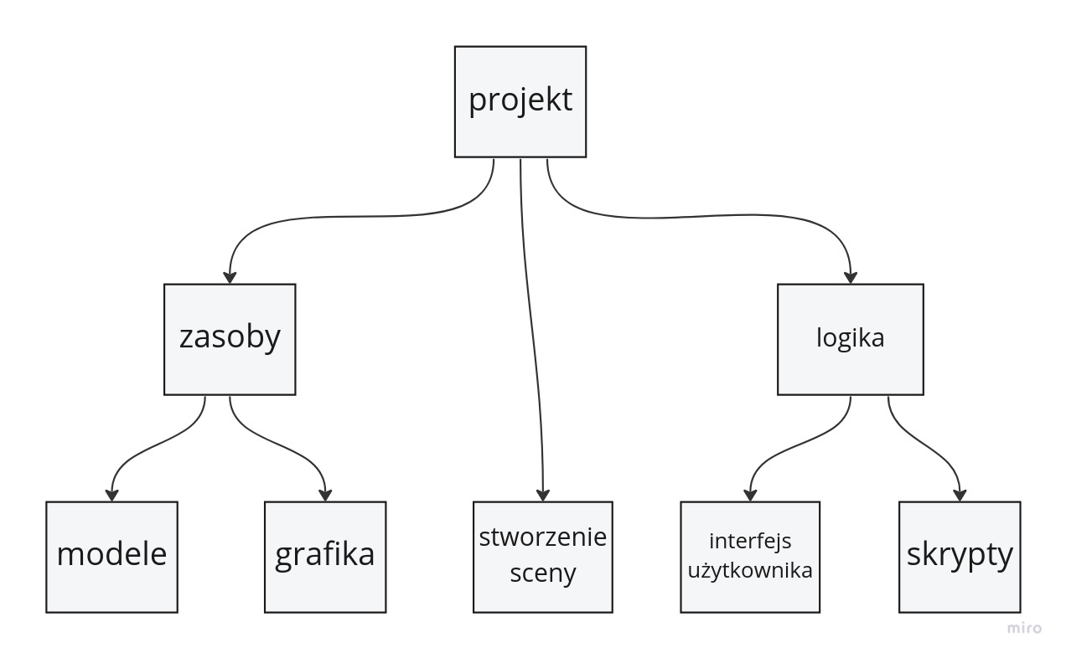
Podział pracy w projekcie

Slide 8
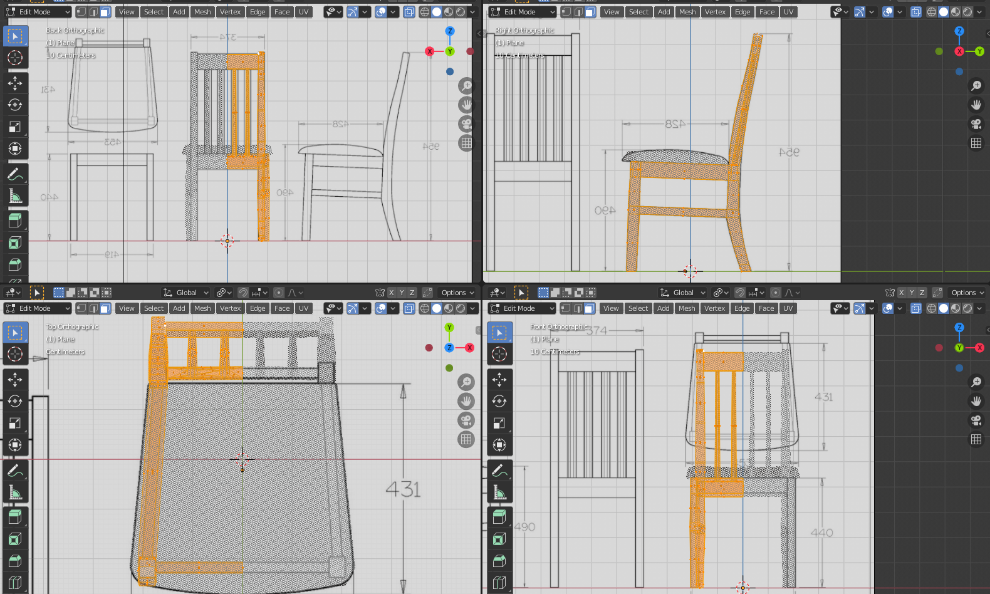
Modelowanie

Slide 9
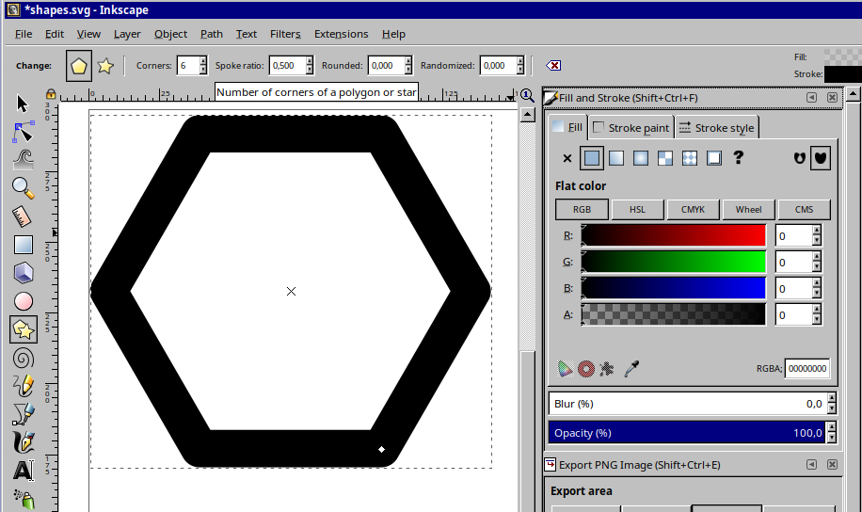
Ikony i grafiki

Slide 10
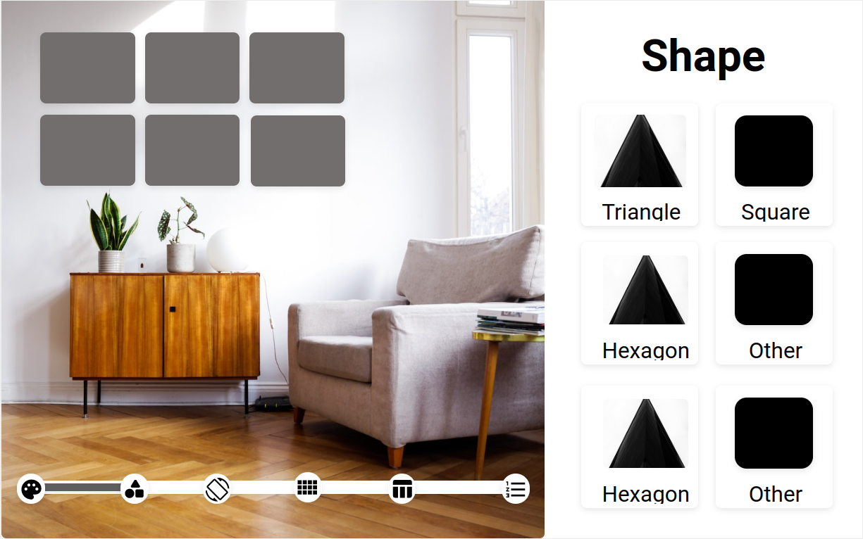
Układ unterfejsu użytkownika

Slide 11
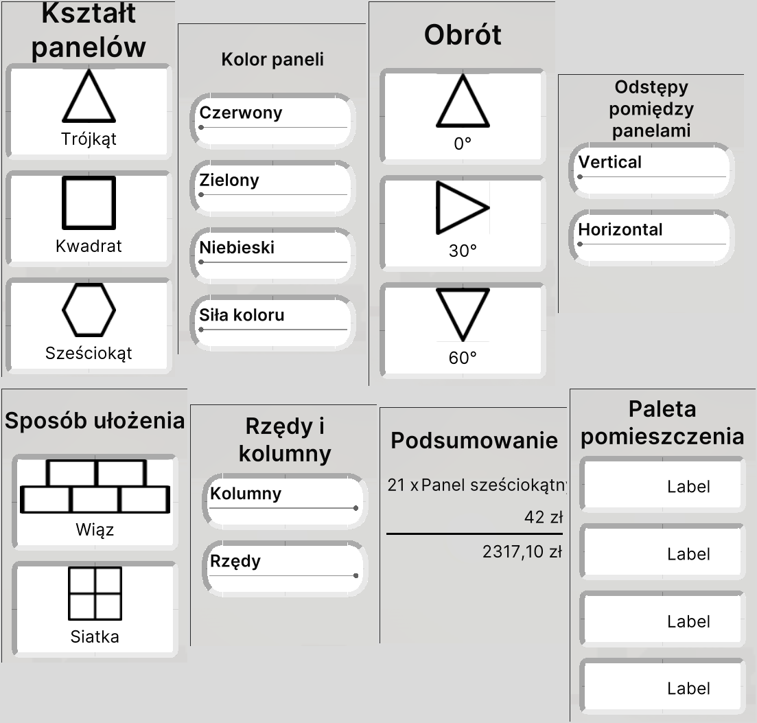
Ekrany interfejsu użytkownika

Slide 12
Skrypty i logika programu
Najważniejsze skrypty w projekcie:
Ściany interaktywne
Kamera i jej ruch
Oświetlenie sceny
Modele ze zmiennymi teksturami

Slide 13
Stworzenie sceny gry
Na stworzenie sceny gry składa się:
Złożenie pomieszczenia
Tworzenie I grupowanie obiektów sceny
Dodanie skryptów do obiektów
Podłącznie elementów interfejsu użytkownika

Slide 14
Wnioski
Wnioski:
Użycie gotowych implementacji bardzo mocno skraca czas
Rozplanowanie projektu pomaga szybciej i lepiej zarządzać czasem i samym projektem
Mimo rozplanowania wszystkiego, zawsze wyjdą jakieś problemy i komplikacje
Nie używać nie przetestowanych narzędzi

Slide 15
Dziękuję za uwagę!
Pracę wykonał: Antoni Malak
Kierujący pracą:
dr inż. Mariusz Sulima

